Slide 1
基于先验知识的三维重建
汪世鸿 2020.08.19

Slide 2
目录
背景及实验目标介绍
整体实验设想
网络模型
基于全采样的仿真实验结果
实验结果讨论
后续实验设想与问题

Slide 3
目录
背景及实验目标介绍
整体实验设想
网络模型
基于全采样的仿真实验结果
实验结果讨论
后续实验设想与问题

Slide 4
背景及实验目标介绍
实验背景：
  三维重建需要对目标在不同的方向上进行大量的采样．
  高度信息尤其重要，需要在高度向进行密集采样．
  但是由于成本等限制，会在高度向上形成欠采样．
实验目标：
  通过更少的高度向观测对目标三位信息进行重构

Slide 5
背景及实验目标介绍
实验原理及猜想：
  虽然采样次数有限，但是依然获得了目标的部分信息．
  通过先验知识，加上采样获得的信息有可能恢复三维信息．
先验知识：
  在某种成像模式下，从欠采样结果到目标结果，具有与个体信息无关的固定模式．

Slide 6
背景及实验目标介绍
猜想：
  BP是通过回波在空间域的相干叠加实现的．
  对于点目标，回波往往会具有旁瓣和噪声的干扰．
  较少的观测轨道，意味这更低的信噪比，这回使得相干叠加的部分隐藏在旁瓣和噪声中．
  通过学习一种滤波器，一定程度上去除噪声和旁瓣的干扰，恢复隐藏于其中的目标信息．

Slide 7
背景及实验目标介绍
实验思路：
  通过深度学习，训练一个网络作为我们需要的滤波器f(z)．
Network
Filter
欠采样
三维信息

Slide 8
目录
背景及实验目标介绍
整体实验设想
网络模型
基于全采样的仿真实验结果
实验结果讨论
后续实验设想与问题

Slide 9
整体实验设想
整体实验预想分为3步：
  输入为3轨BP的仿真数据，gt为仿真的全采样BP结果．
  输入为3轨BP的仿真数据，gt为仿真的CS结果．
  输入为3轨BP的真实数据，gt为真实的CS结果．
目前实验进展：Step 1．

Slide 10
目录
背景及实验目标介绍
整体实验设想
网络模型
基于全采样的仿真实验结果
实验结果讨论
后续实验设想与问题

Slide 11
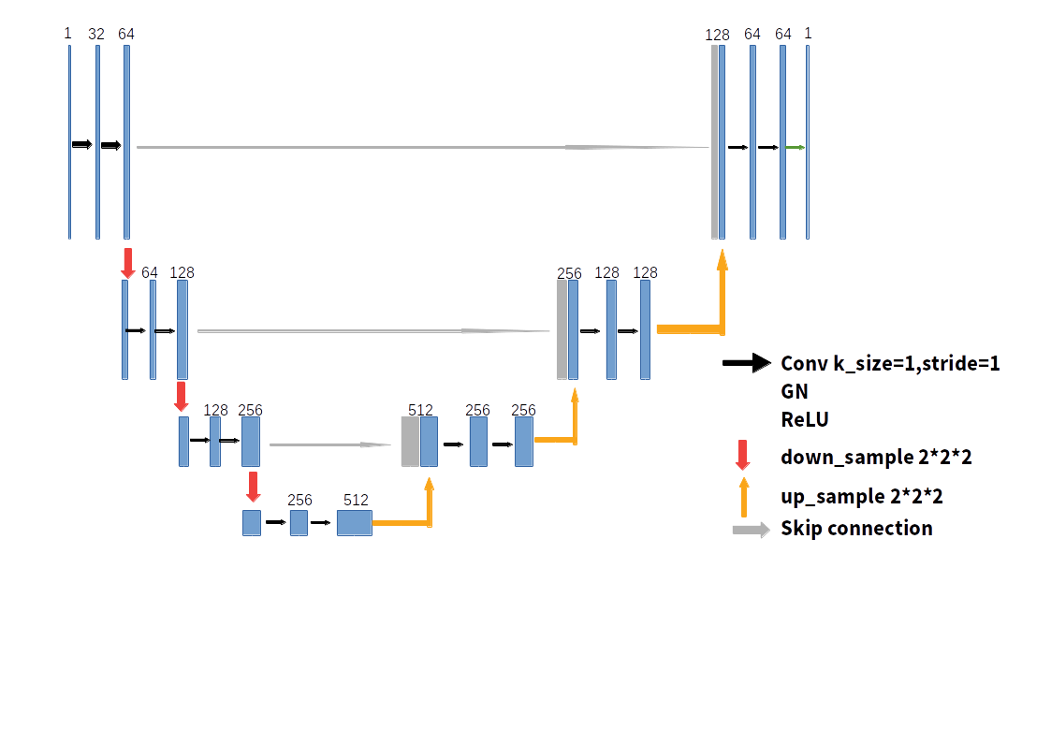
网络模型
采用encode+decode UNet网络模型

Slide 12
目录
背景及实验目标介绍
整体实验设想
网络模型
基于全采样的仿真实验结果
实验结果讨论
后续实验设想与问题

Slide 13
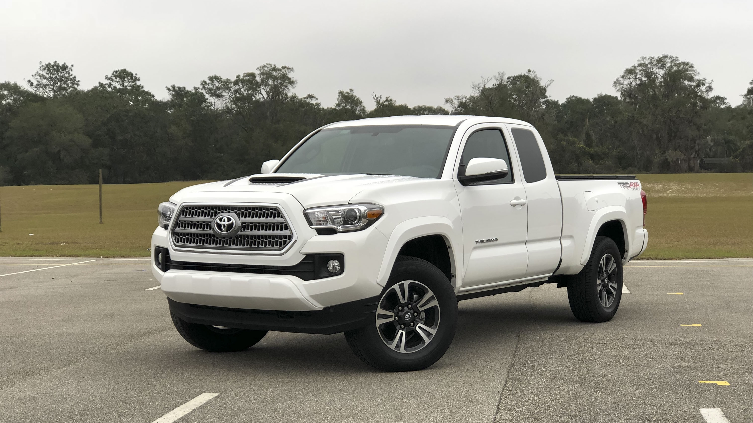
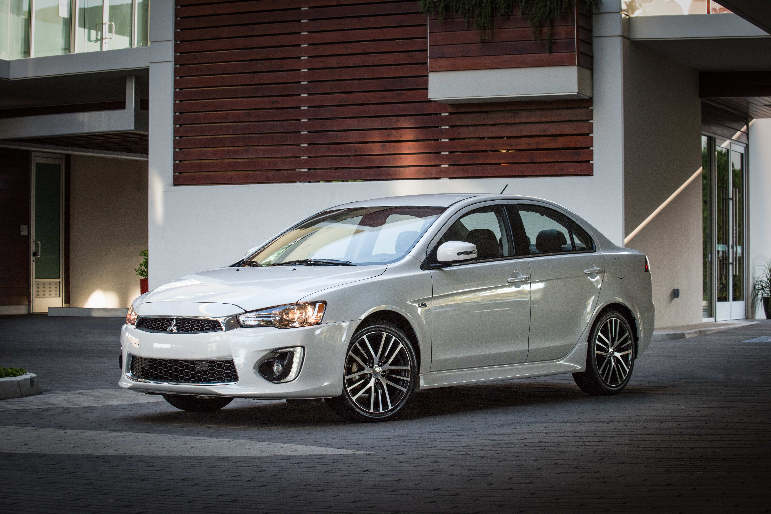
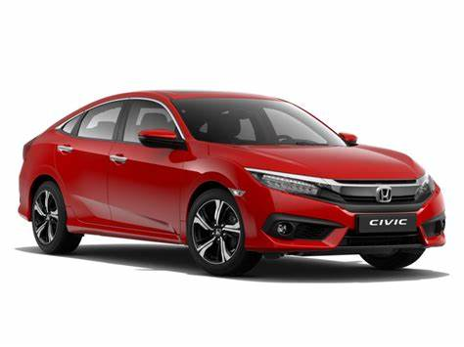
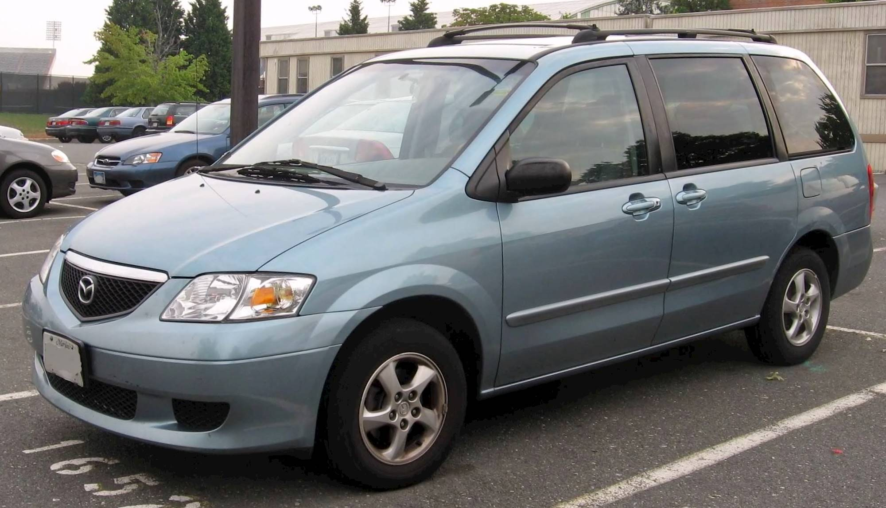
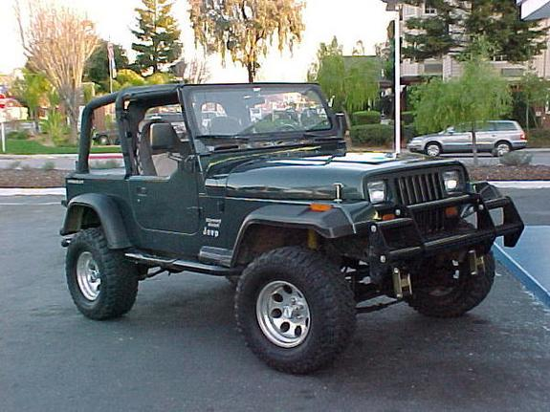
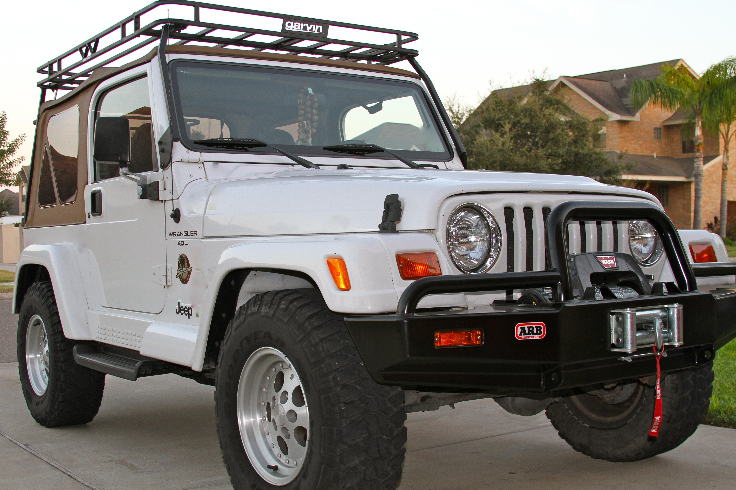
数据准备
Civilian targets of Ohio State Uni in 2010
center_freq=9.6GHz, BW=5.35GHz
Azim=0:0.0625:360,Elev=30:0.0625:60
Totally 9 cars.
II,III:valid
I,IV:train
I:小汽车*6
II:皮卡车*1
III:高后备箱轿车*1
IV:Jeep车*2

Slide 14
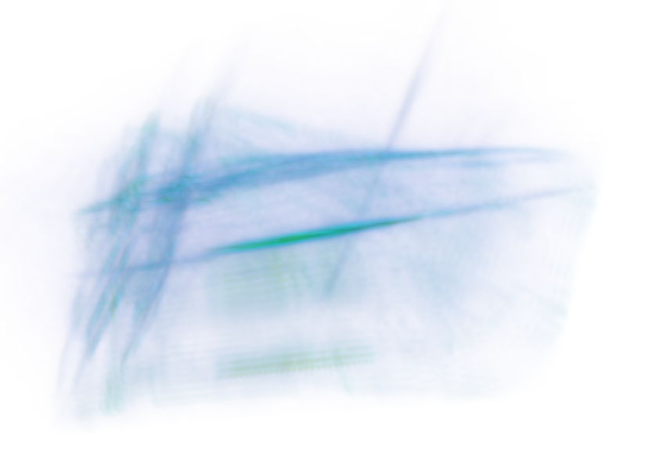

数据准备
网络输入:采用3个相隔1度的轨道BP,如[45,46,47]
GT:利用所有高度向和方位向的数据BP.
输入
GT

Slide 15
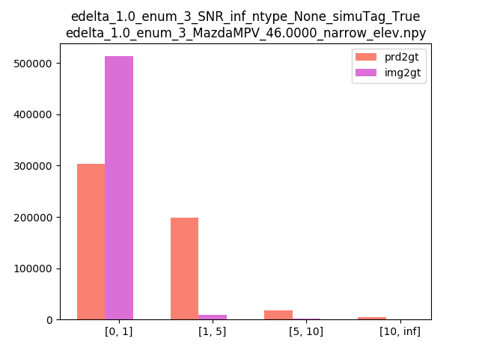
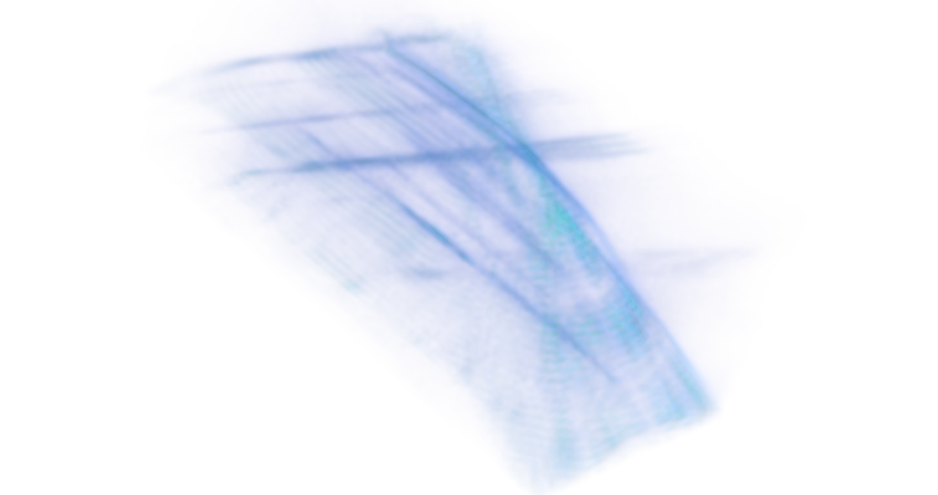
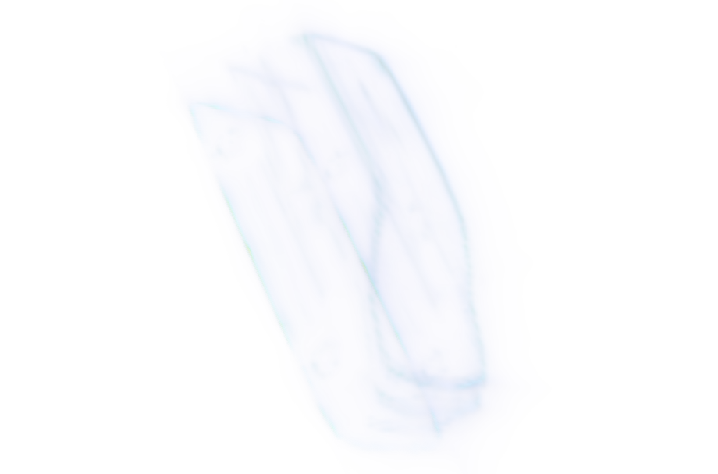
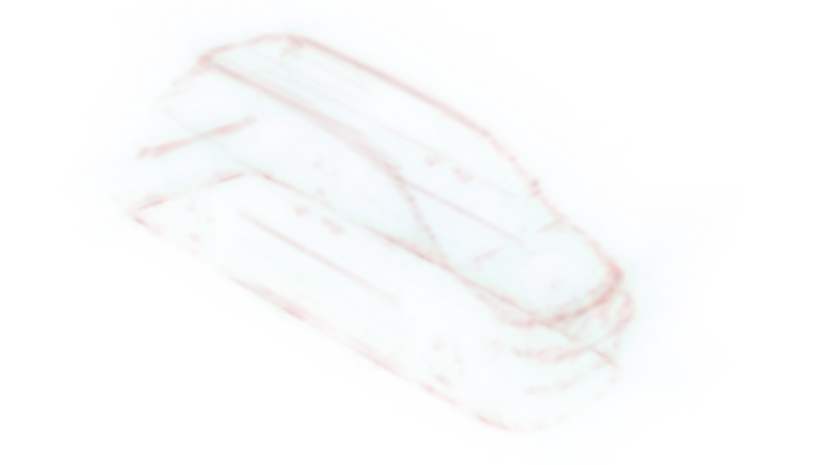

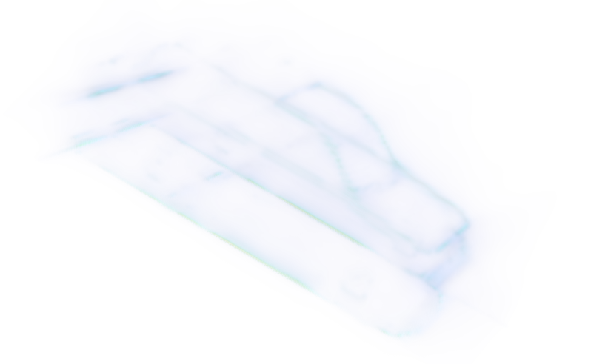
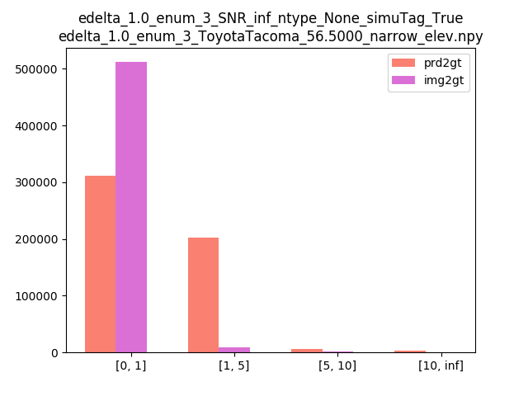
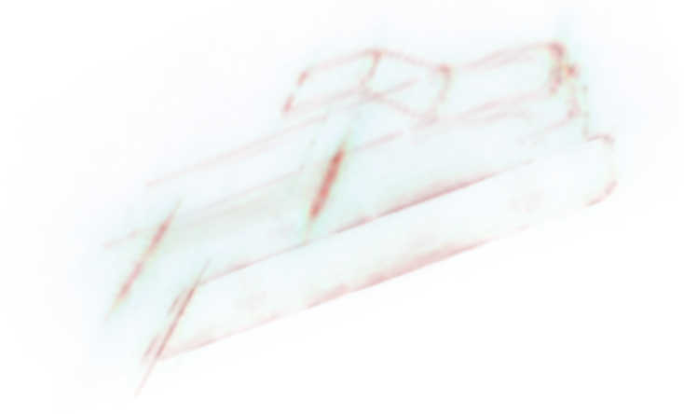
实验结果
无噪声
Prd2gt = abs((prd-gt)/gt)
Img2gt = abs((img-gt)/gt)
输入
输出
GT
统计

Slide 16
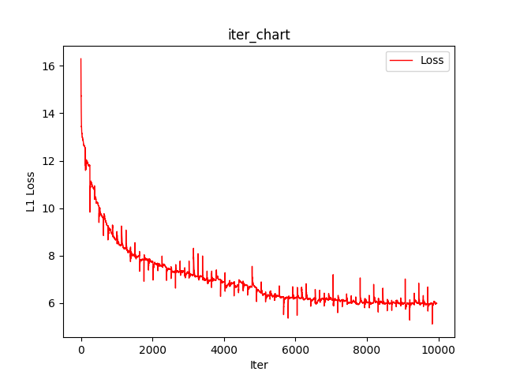
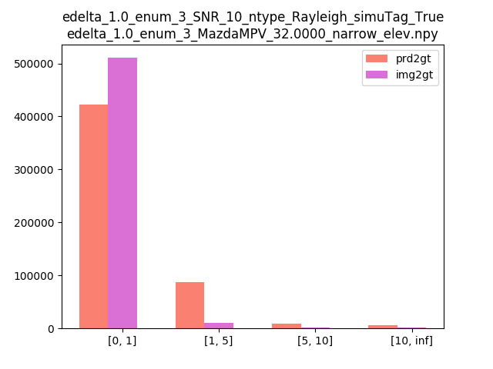
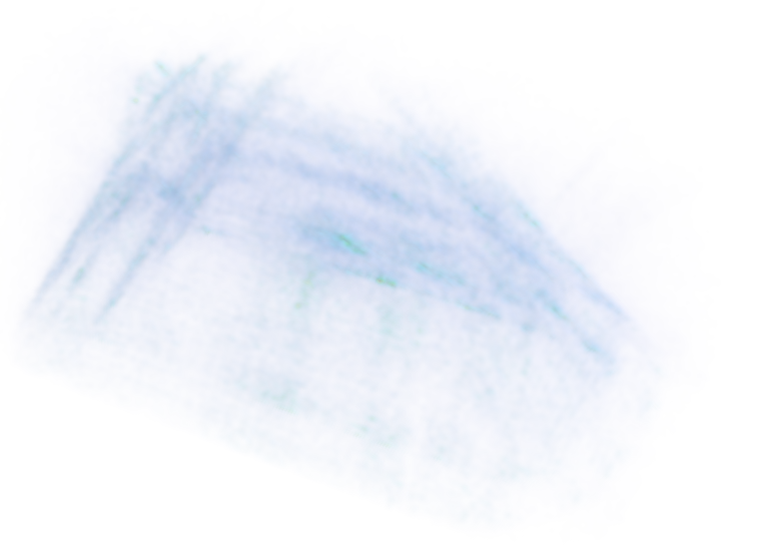

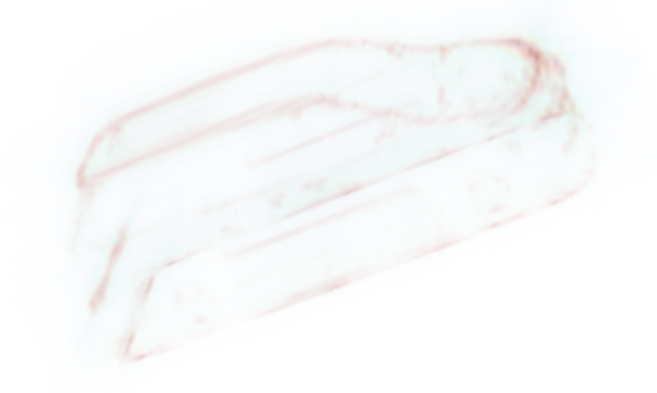
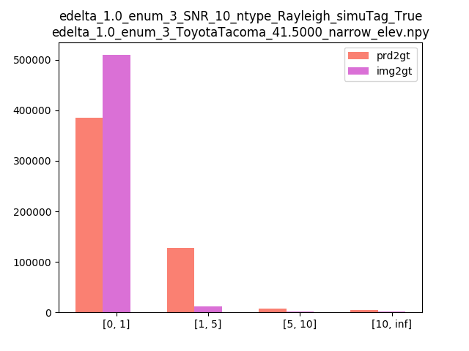


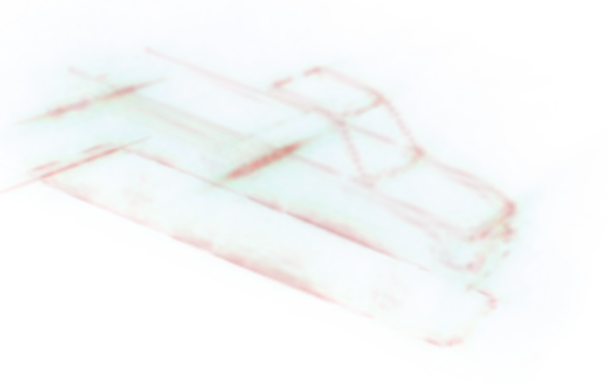
试验结果
乘性噪声:Rayleigh SNR:10
输入
输出
GT
统计

Slide 17
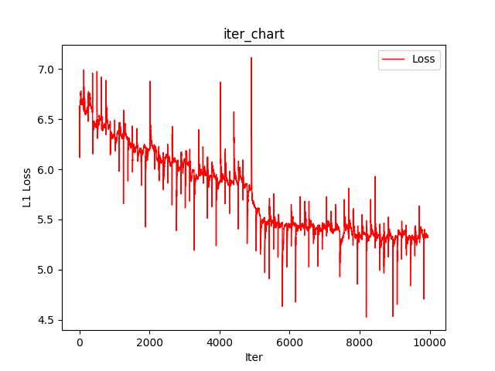
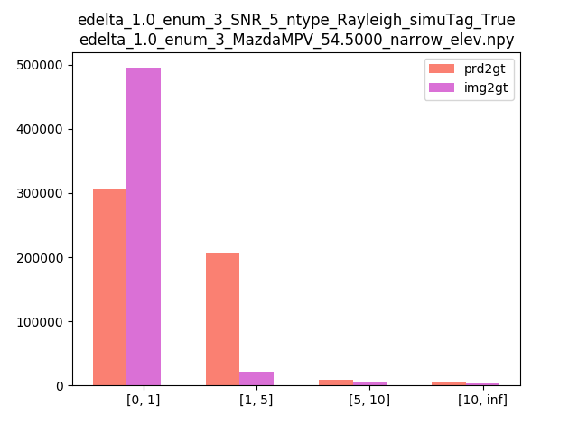
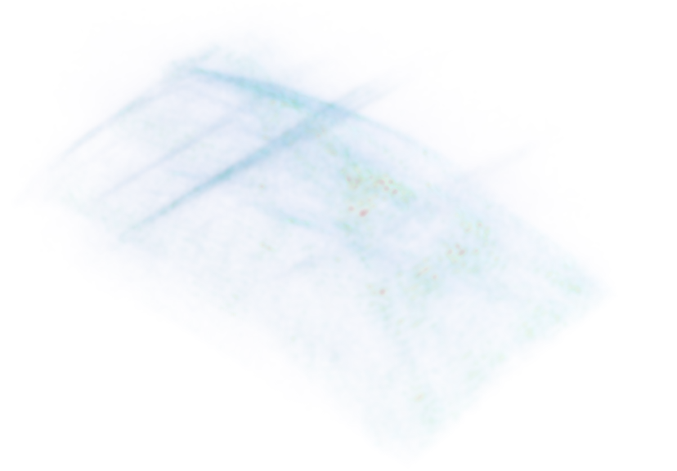
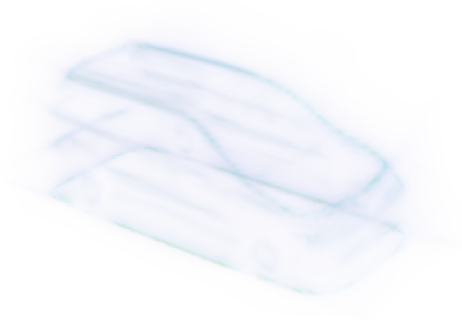
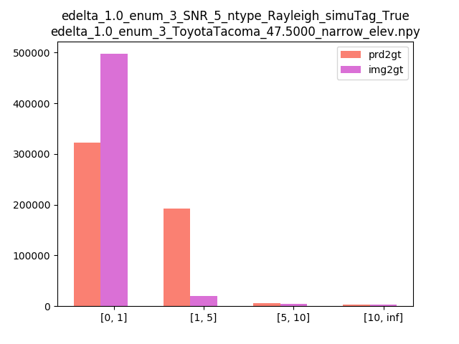

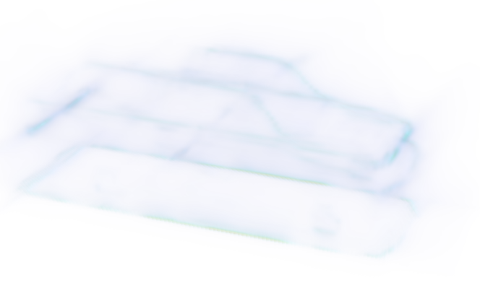
试验结果
乘性噪声:Rayleigh SNR:5
输入
输出
GT
统计

Slide 18
目录
背景及实验目标介绍
整体实验设想
网络模型
基于全采样的仿真实验结果
实验结果讨论
后续实验设想与问题

Slide 19
实验结果讨论
从最后的统计数据来看，输入图像image的统计数据在分布上优于网络预测的结果，但是从直观的视觉图片上，却明显是预测结果更符合我们想要的结果．
可能的原因猜想：网络预测是对0~正无穷进行预测，这种预测容易具有偏差，并且绝对的偏差可能较大．
可能的改进尝试：对网络输出进行归一化，如采用sigmoid函数，并且对gt也进行相应的归一化处理．
改进尝试的初步结果：在L1 Loss的约束下，网络收敛很快，但是预测的结果差距很大，在视觉效果上基本和输入图像没有区别．需要继续改进．

Slide 20
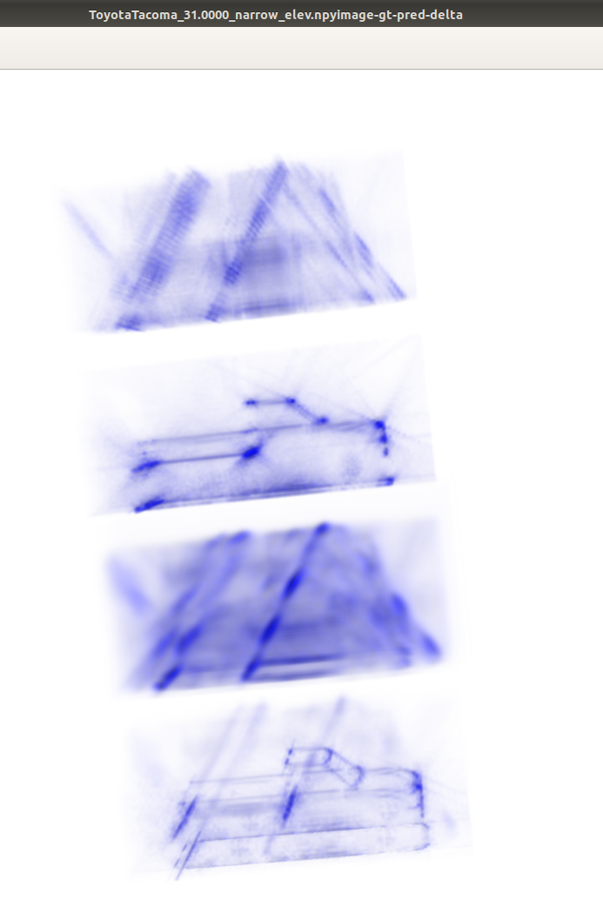
实验结果讨论
改进思路：
采用归一化的方式之后，整体的目标可以转化为分割网络，对不同的像素点进行标记，得到需要的结果．
可以参考别人的分割网络在数据处理和损失函数上是如何决定的．
思考：
这种统计方式在之后的实验步骤中是否可用．
对于非归一化的结果，之后的gt是CS的结果，但是CS只是最优解，并不是实际全采样的结果．
对于归一化按照分割目标的结果，这种统计方式就不适用了．

Slide 21
目录
背景及实验目标介绍
整体实验设想
网络模型
基于全采样的仿真实验结果
实验结果讨论
后续实验设想与问题

Slide 22
后续实验设想和问题
后续实验需要用到采用CS方法成像作为GT对网络进行训练．按照理论来说，应该是以全采样的结果为目标进行逼近．
但是在实际数据中，目标的后向散射参数无法直接获得，并且可以使用的轨道数也较少．
参考CS论文，有在实际数据上的成像结果，自己复现之后的效果比较差，个人感觉无法直接作为GT使用．

Slide 23
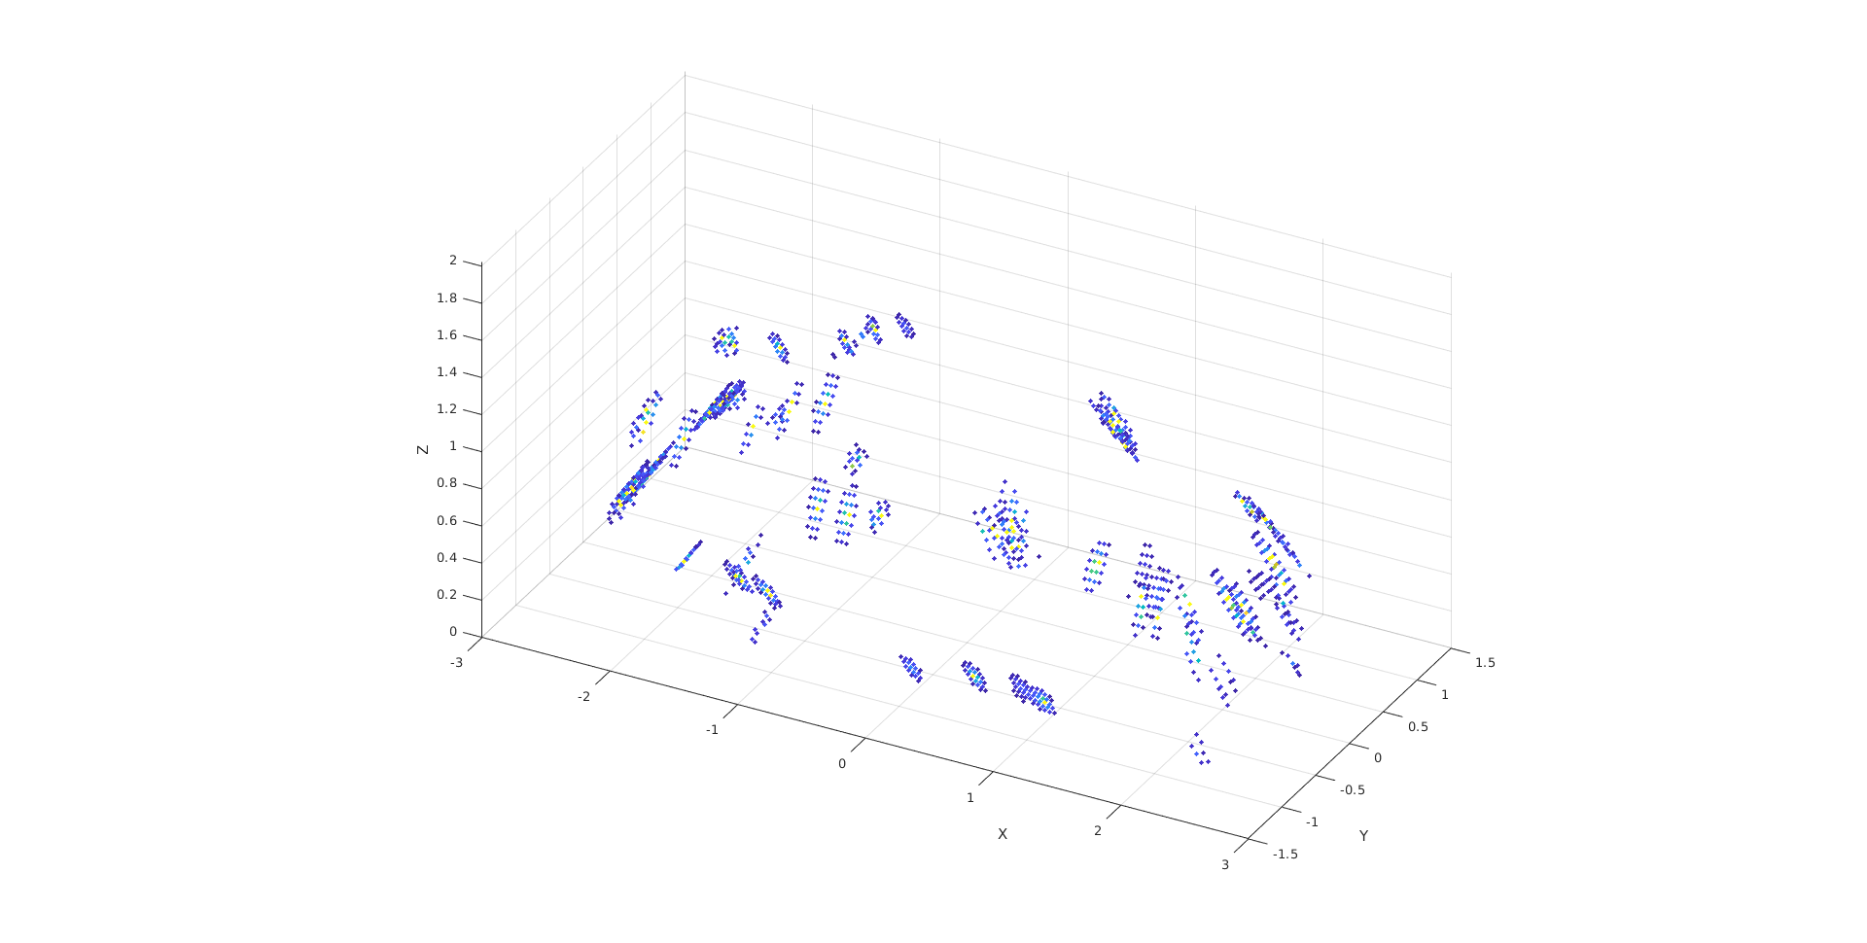
后续实验设想和问题
3D CS results(Camry_CS.mkv)

Slide 24
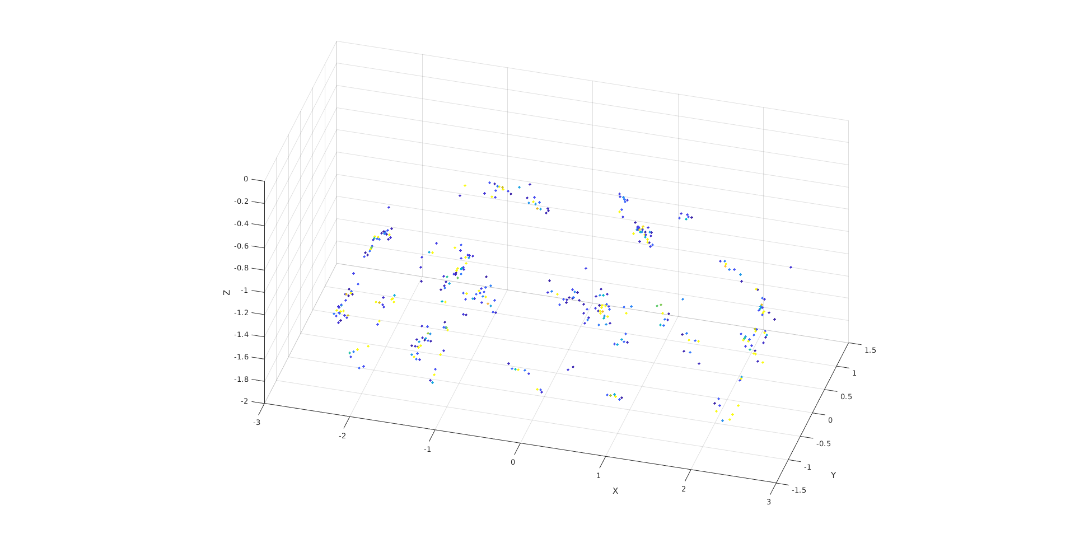
后续实验设想和问题
2D CS result(Camry_CS_2d.mkv)

